Slide 1
Från matematisk till pragmatisk statistiker
Anna Genell, Regionalt cancercentrum väst

Slide 2
Utbildning
Lite annat plugg och jobb dessförinnan
Fil. Mag. Matematisk Statistik, Göteborgs Universitet
Exjobb på Ericsson Microwave Systems, Radardivisionen
Trodde jag skulle bli kvar där…Anställningsstopp… Sökte annat och hamnade på

Slide 3
Onkologiskt centrum, SU
Statistikertjänst
Bra:
Ett jobb, meningsfullt område
Dåligt:
Att vara ensam statistiker på ett ställe
Lite för basic grejer – riskerade tappa kunskaper…
Vad göra?

Slide 4
Blev doktorand ett tag
Bra:
Intressant
Mer utmanande och lärorikt än det andra
Dåligt:
Vissa omständigheter
Kasst betalt
Småbarnsperiod & doktorerande
Recept på disaster…
Vad göra?

Slide 5
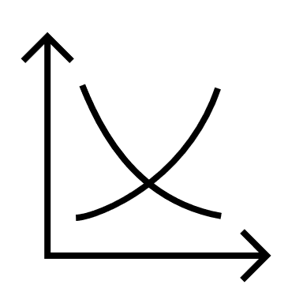
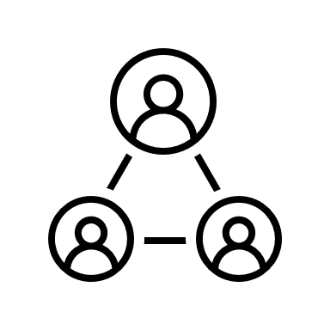
Då blev det RCC
OC…RCC
Nu blev det intressant
Intressanta kollegor
Fler statistiker samt tekniska matematiker från Chalmers
Intressanta uppdrag
Nationella uppdrag
Samarbete mellan regioner, proffessioner

Slide 6
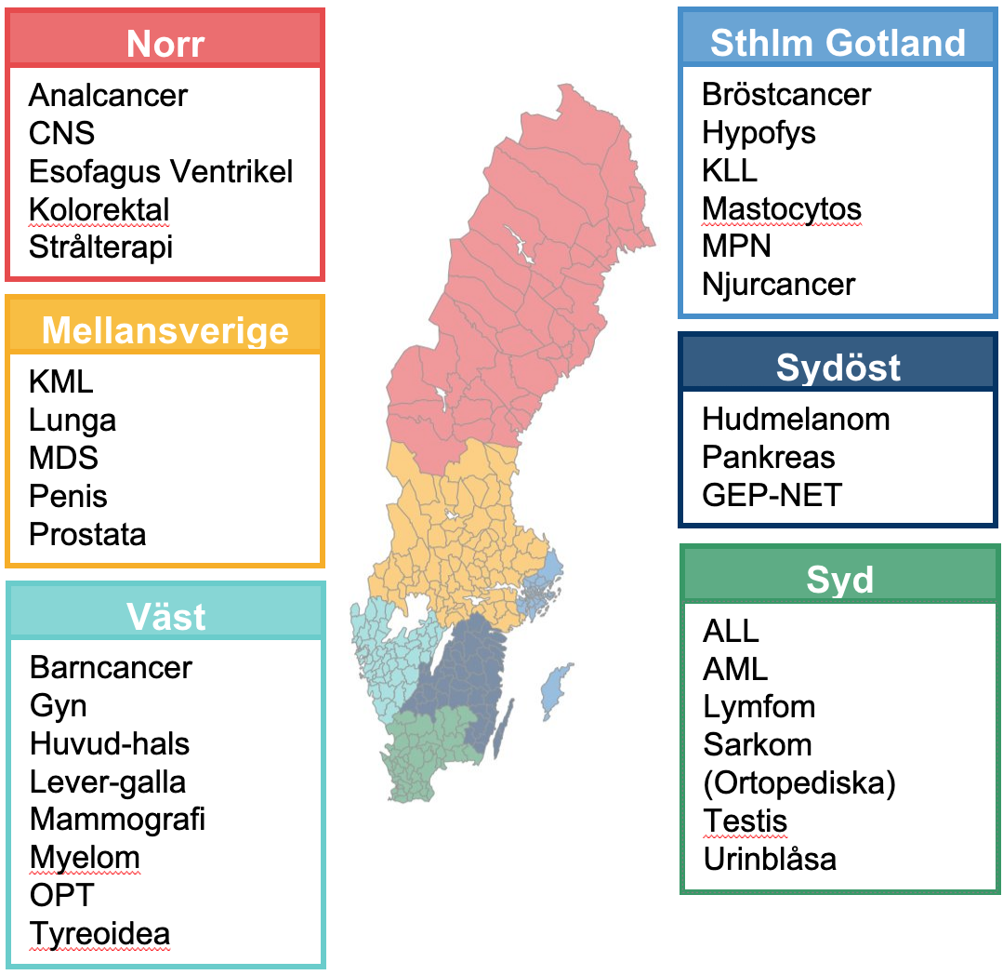
Uppdrag
Från
Socialdepartementet (bl a via Socialstyrelsen och SKR)
VGR
Region Halland
RCC:s syfte
Öka vårdkvaliteten
Förbättra vårdresultaten
Använda hälso- och sjukvårdens resurser mer effektivt
Göra cancervården mer jämlik
Genom bl. a.
Vårdprogram
Kvalitetsregister
Cancerregistret
Stöd till forskning
Patientmedverkan

Slide 7
Exempel på ansvar/arbetsuppgifter nu
En del rutinstatistik
En del enstaka förfrågningar/projekt
Rätt mycket programmering
En del studier
Undervisar lite på kliniska forskarskolan bl a
Med mera…

Slide 8
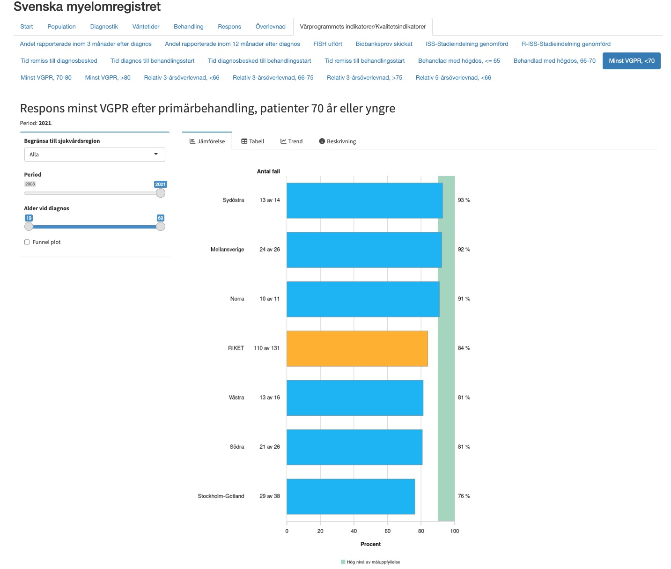
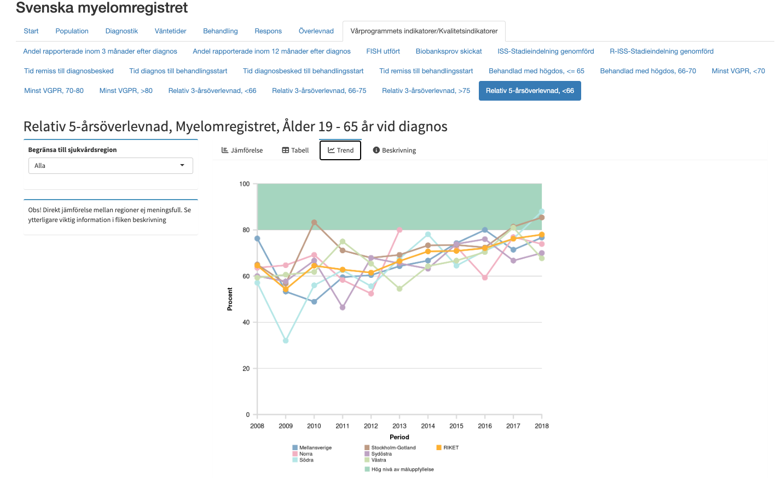

Slide 9
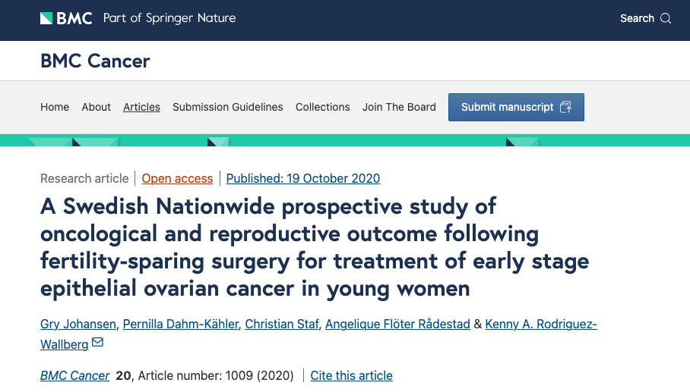

Slide 10
cancercentrum.se

Slide 11
Hur jobbar vi?
Mer och mer tillsammans
Ofta med viljestarka grupper av läkare
Olika yrkeskategorier utgör team
Statistiker jobbar en del enskilt men mycket i par
Ibland t o m programmerar vi ihop
En del juridik att navigera i
Mycket hantering av sekretess/data innehållande personuppgifter

Slide 12
Hur jobbar vi?
Mer och mer tillsammans
Ofta med viljestarka grupper av läkare
Olika yrkeskategorier utgör team
Statistiker jobbar en del enskilt men mycket i par
Ibland t o m programmerar vi ihop
En del juridik att navigera i
Mycket hantering av sekretess/data innehållande personuppgifter
Allt detta är bra men
innebär icke-perfekta omständigheter och många kompromisser

Slide 13
Vad ställs vi inför?
Ena dagen sitter man med en registerstyrgrupp full av överläkare inom hematologi och får pedagogiskt förklara varför man inte kan jämföra överlevnad i Multipelt Myelom mellan sjukvårdsregioner utan att använda vetenskapliga, epidemiologiska metoder där man tar hänsyn till ålder, sjukdomsstadie vid diagnos, samsjuklighet mm
Andra dagen har man möte i en internationell studie där man upptäcker att ländernas lagstiftningar, oavsett alla etiktillstånd i världen, hindrar att man skickar data på individnivå över landsgränser, så hur ska man då kunna göra en gemensam överlevnadsanalys? …. Ok går det att skatta den empiriska fördelningsfunktionen för överlevnaden genom att använda ländernas aggregerade data?

Slide 14
Vad ställs vi inför?
Sen kan det komma fråga från TLV om antal patienter som befinner sig i fjärde linjens behandling…
Vad som definierar en behandlingslinje för myelompatienter är inte läkarna överens om, inte läkemedelsbolagen eller TVL heller.
Man får ta en definition och testa att programmera upp data utifrån detta, utvärdera, göra om osv osv.

Slide 15
Men principerna då?
Det går inte att fullständigt tillämpa alla vackra principer och metoder vi lärde oss en gång i tiden
Men det går inte heller att släppa dem och låta ”kunderna” styra hej vilt
Exempel

Slide 16
Men principerna då?
Vi jobbar mycket med läkare
Ena dagen med någon som själv kan programmera sina analyser
Andra dagen en som är totalt oteknisk och icke-matematisk

Slide 17
Men principerna då?
Man behöver matematiken och det analytiska tänkandet som bas
Men hela tiden en balans mellan principerna och en icke-perfekt verklighet.
Få gjort något som är ok
hellre än att
få gjort ingenting som hade varit perfekt
om det hade gjorts

